Slide 1

Regras do Contrato

Slide 2

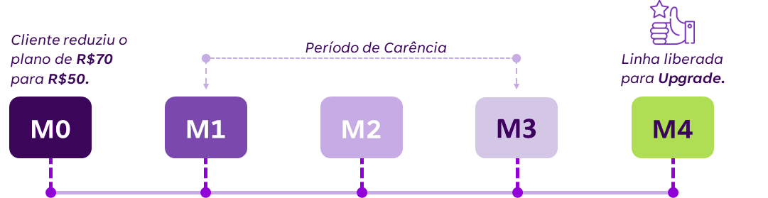

O que é Período de Carência?
Legenda:
M ZERO: Mês que a linha sofreu Downgrade;
O que é:
Se a linha que o cliente deseja realizar o Upgrade sofreu um Downgrade nos últimos 4 meses, o Upgrade não será remunerado. O período de
M1 + M2 + M3: Meses que a linha está em período de carência e não seremos remunerados caso realizamos algum Upgrade nela;
carência começa no mês do Downgrade (M0). Ou
seja, se o Downgrade foi feito em setembro (M0), esse mês conta como o primeiro mês de carência. O consultor só poderá ser remunerado pelo Upgrade a partir do 4º mês (M4), que seria em janeiro. Durante os 3 meses seguintes (M1, M2, M3), o Upgrade não será remunerado.
M4: Mês em que a linha já se encontra fora do período de carência e seremos remunerados caso façamos um Upgrade;
Gerência de Desenvolvimento Comercial

Slide 3
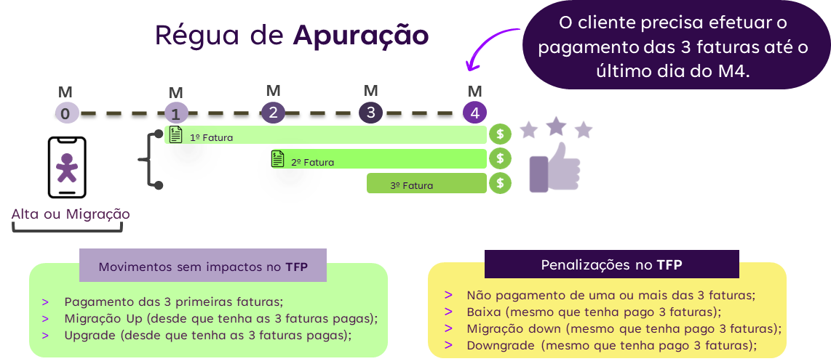

O que é TFP?
O que é TFP?
💡 Atenção, time!
Sempre que o consultor habilitar uma linha, migrar um cliente do pré para o controle/pós, ou realizar um UPgrade, o cliente só poderá reduzir o plano após o pagamento das 3 primeiras faturas.
💡 Dicas Valiosas
Escolha vencimentos 01, 06 ou 10.
Cadastre a fatura em débito automático.
Mostre no app Vivo como pagar e acompanhar a fatura. Faça um pós-venda ativo, ficando à disposição do cliente. Reforce os pontos principais do sumário de vendas.
👉 Exceção:
Se o novo plano for Vivo Total, não há penalização — essa redução é liberada.
Gerência de Desenvolvimento Comercial

Slide 4
O que acontece quando o cliente faz um downgrade do plano que ativei no mesmo mês em que habilitei?
A Vivo recalculará o valor da remuneração: por exemplo, se você habilitou um plano de R$ 99,00 e o cliente (ou você) reduziu para R$ 85,00 por qualquer motivo dentro do mesmo mês, o valor da remuneração será calculado em cima de R$ 85,00 e precisará ser ajustado no Vivo GO.
A única diferença é que, se esse downgrade for para um Vivo Total, você não será penalizado na meta do TFP.
Gerência de Desenvolvimento Comercial

Slide 5







O que é Suspensão Comercial?
É quando uma linha já existente no CPF do cliente sofre um bloqueio por: perda, roubo, fraude ou a pedido do próprio cliente. Bloqueio por cobrança não é considerado suspensão comercial.
O Consultor não poderá habilitar linha nova, portabilidade ou migra Pré-Controle ou Pré-Pós, quando houver alguma linha bloqueada no CPF do cliente. O correto é desbloquear e aguardar 30 dias mesmo que essa habilitação seja em outro DDD. Caso contrário, será caracterizado como ALTA seguida de SUSPENSÂO.
Exemplo do que não pode ser feito:
Exemplo do que pode ser feito:
Linha 999 Controle
Habilita nova linha 987
Linha 999
R$55
Linha 999
R$90
Bloqueada por perda e roubo!
Vendedor não pode habilitar uma nova linha.
Linha bloqueada por perda e roubo!
Desbloqueia e realiza um UPGRADE.
Gerência de Desenvolvimento Comercial

Slide 6
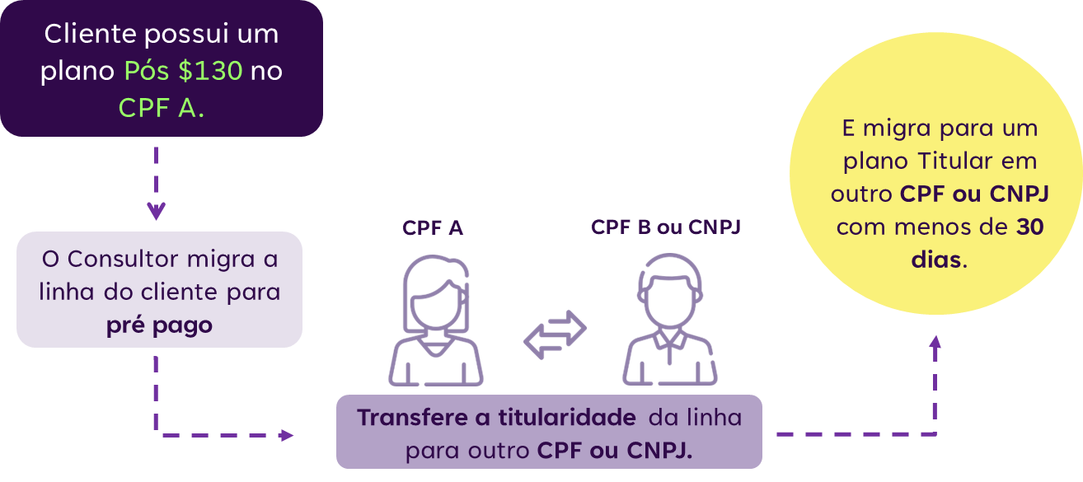
O que é MN?
(Mesmo Número)
Acontece quando uma linha migrada para Pré e reativada em até 60 dias em um plano Pós ou Controle (no mesmo CPF/CNPJ ou em titularidade diferente), independentemente do valor.
Essa movimentação não gera remuneração.
E migra para um plano titular no mesmo documento ou em outro CPF/CNPJ com menos de 60 dias;
Gerência de Desenvolvimento Comercial

Slide 7

O que é MN Reabilitação
(Mesmo Número)
Acontece quando uma linha é CANCELADA e reativada com menos de 31 dias.
Essa movimentação não gera remuneração.
Exemplo::
Cliente solicitou cancelamento ou a linha foi cancelada por falta de pagamento.
Consultor Reativou.
10/08
25/08
O que pode ser feito nesses casos:
Cliente solicitou cancelamento ou a linha foi cancelada por falta de pagamento.
Consultor reativa no plano antigo.
Depois faz o
UPGRADE
10/08
25/08
O UP será remunerado, pois a linha cancelada não é considerada em período de carência.
Gerência de Desenvolvimento Comercial

Slide 8
O que é Inversão de Titularidade?
O que é Inversão de Titularidade?
Acontece quando o cliente já tem um plano titular Pós ou Controle e, em vez de fazer um upgrade ou migração, é feita uma nova habilitação como titular — enquanto a linha antiga vira dependente, migra para o pré ou é cancelada em até 30 dias antes ou depois dessa nova ativação.
Quais linhas são consideradas titulares?
👑
Titulares
Soberanos
VIVO TOTAL
FAMÍLIA
VIVO V
🛡
Titulares
Simples
PÓS INDIVIDUAL
CONTROLE
🚫
Não
Titulares
NOVA LINHA
PRÉ
DEP
PORTIN
Manutenção de Titularidade > Ao flexibilizar linhas Soberanas e Simples vinculadas ao mesmo CPF, a linha Soberana sempre prevalece como titular no novo plano.
Gerência de Desenvolvimento Comercial

Slide 9
Exemplo de Inversão de Titularidade
💡 Cenário Real:
Cliente possui em seu CPF um plano Família R3220 (Titular + DEP), um Controle R350. Ele deseja contratar um plano Família de R330,00.
Cliente possui
Inversão de Titularidade
👑
FAMÍLIA
🛡
CONTROLE
PLANO FAMÍLIA R$ 330
TIT. Família
DEP
TITULAR
DEP
DEP
Titular Família
CONTROLE
Dependente
Gerência de Desenvolvimento Comercial

Slide 10



Mesmo Documento (MD)
Mesmo Documento (MD)
MD é toda movimentação que ocorre no CPF do cliente 30 dias antes ou após o serviço que você ativou para ele
(cancelamento, migração para pré-pago, mudança de titular para dependente, downgrade ou upgrade).
Portanto, na teoria, toda movimentação no CPF do cliente gera uma penalização de MD. Porém, existe a flexibilização de MD para ajudar nas movimentações que geram remuneração. Mas caso haja outras ocorrências além do MD — como Suspensão Comercial, Inversão de Titularidade ou Mesmo Número —, a flexibilização será invalidada.
Exceções à regra de MD
Aqui estão 3 movimentos que são
considerados exceções à regra de MD
1
BAIXA COM UPGRADE
(Mesmo Documento) — ou situações em
seja, haver
que é possível remuneração, desde que sigam os
2
ALTA COM DOWNGRADE
critérios de ganho superior a R$10,00 na receita total e cumpram as regras descritas acima:
3 DOWNGRADE COM UPGRADE
Gerência de Desenvolvimento Comercial

Slide 11

Exemplos de Flexibilização
1
BAIXA COM UPGRADE
💡 Cenário Real:
O cliente possui, no mesmo CPF, 2 linhas Controle de R$ 60 cada. Ele deseja migrar uma linha para Pré-pago e fazer um Upgrade na outra para Pós Netflix de R$ 170.
Cliente possui
Cliente deseja
CONTROLE R$60
CONTROLE R$60
CONTROLE R$60
CONTROLE R$60
UPGRADE PÓS NETFLIX R$170
Receita Total atual: R$120
MIGRAR PARA
PRÉ PAGO
✅ Pode flexibilizar!
Como as duas linhas são titulares e houve ganho de receita total superior a R$ 10,00 (antes R$ 120 → depois R$ 170)), o movimento é considerado válido e gera remuneração.
Gerência de Desenvolvimento Comercial

Slide 12
Exemplos de Flexibilização
2
ALTA COM DOWNGRADE
💡 Cenário Real:
O cliente possui, no mesmo CPF, uma linha Pós de R$ 99.
Ele deseja reduzir o Pós de R$ 99 para R$ 70 e habilitar uma nova linha Controle R$60.
✅ Pode flexibilizar!
Cliente possui
Cliente deseja
Esse movimento é permitido, pois não se trata de uma inversão de titularidade, mas sim de uma
PÓS
R$99
PÓS
R$99
ALTA CONTROLE
R360
redução de plano. Nesses casos, é
permitido habilitar uma nova linha, desde que a receita final seja igual ou superior a R3fi0 em relação ao valor anterior.
DOWNGRADE PARA CONTROLE R$70
No exemplo, o cliente entrou pagando R$99 e passou a pagar R$70 + R$60 = R$130, ou seja, a receita final aumentou em R$31, mantendo o movimento totalmente dentro da regra.
Gerência de Desenvolvimento Comercial

Slide 13

Exemplos de Flexibilização
3
DOWNGRADE COM UPGRADE
💡 Cenário Real:
O cliente possui, no mesmo CPF, 1 linha Pós de R$99 e 1 Controle de R$50.
Ele deseja reduzir o Pós de R$99 para R$70 e fazer um upgrade do Controle R$50 para PÓS R$120.
Cliente possui
Cliente deseja
PÓS
R$99
CONTROLE R$50
PÓS
R$99
CONTROLE R$50
UPGRADE
PÓS R$120
Receita Total atual R$149
✅ Pode flexibilizar!
DOWNGRADE PARA CONTROLE R$70
Esse movimento é permitido, pois não caracteriza inversão de titularidade
— estamos apenas realizando ajustes de planos dentro do mesmo CPF, com redução em uma linha e upgrade em outra.
No exemplo, o cliente reduziu o plano de R$99 para R$70 (−R$29) e, ao mesmo tempo, fez upgrade do Controle de R$50 para Pós de R$120 (+R$70). Receita anterior R$149 e nova receita: R$199.
Gerência de Desenvolvimento Comercial

Slide 14
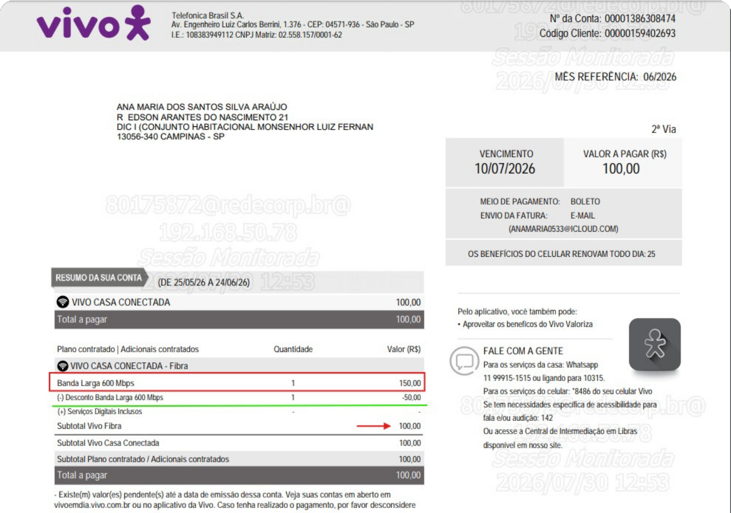
Regra de Upgrade para linhas com descontos recorrentes
(Móvel & Fixa)
Para ofertas com desconto superior a 6 (seis) meses, será considerado como Assinutura Bruta o valor promocional
pago em fatura pelo cliente. No exemplo abaixo, o valor é R$ 1OO,OO.
Nesse exemplo, o cliente possui um desconto recorrente de R$ 50,00 na fatura, aplicado há mais de 6 meses. Por isso, o valor considerado para o cálculo do upgrade será de R$ 100,00. Então, se esse cliente for migrado para o Vivo Total com Fibra de 700MB por R$ 110,00, o UP será válido.
Gerência de Desenvolvimento Comercial

Slide 15
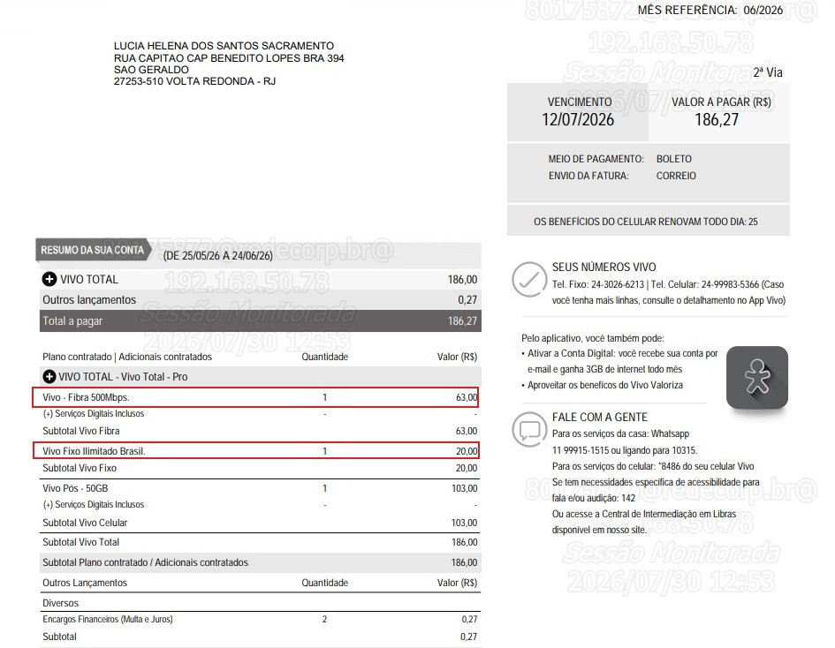
REGRA UPGRADE – FIXA
REGRA UPGRADE – FIXA
No exemplo abaixo, foi feito um UPGRADE de BL (63,00) + Fixo (20,00) = 83,00 para Vivo Total Ultra com BL (110,00) + Fixo (20,00) = 130,00
Regras
Sempre considerar o valor da última fatura “cheia”;
Identificar o ciclo do faturamento – última fatura;
Identificar se o valor da fatura não é uma contestação automática; Analisar se houve movimentação de Downgrade/Upgrade no (Gerenciador de Pedidos – Pedidos);
Gerência de Desenvolvimento Comercial

Slide 16
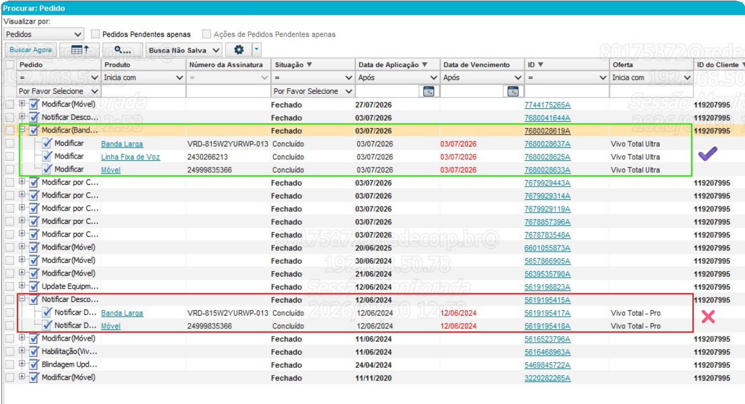
Gerenciador de Pedidos
Gerenciador de Pedidos
No exemplo abaixo, o cliente recebeu um desconto recorrente na fatura no dia 12/06/2024 e realizamos o upgrade no dia 03/07/2026.
Gerência de Desenvolvimento Comercial

Slide 17
Downgrade de Fibra com cancelamento de fixo + ativação de TV
No segmento de Fibra/Fixa, os serviços são considerados um único produto. Ou seja, as movimentações de flexibilização têm sempre a leitura de upgrade ou downgrade, e nunca de ativação isolada. Mesmo tendo a leitura de downgrade, esse movimento não é caracterizado como período de carência.
Lembrando que, para critério de remuneração, sempre terá que haver um ganho maior que R$ 10,00 na receita total.
Por exemplo: se o cliente possui uma fibra avulsa de R$ 100 mais um fixo de R$ 47, considera-se a receita total de produtos fixa em R$ 147.
Se o consultor realizar a seguinte negociação com o cliente:
Cancelar o fixo de R$ 47.
Fazer um downgrade no valor da fibra avulsa de R$ 100 para o plano "Essencial" de R$ 85.
Habilitar uma TV Avançada de R$ 170.
A receita final de produtos fixos no CPF do cliente passará de R$ 147 para R$ 255 — gerando um incremento líquido de +R$108. Como houve um ganho na receita total de fixa, essa venda será remunerada.
Gerência de Desenvolvimento Comercial

Slide 18
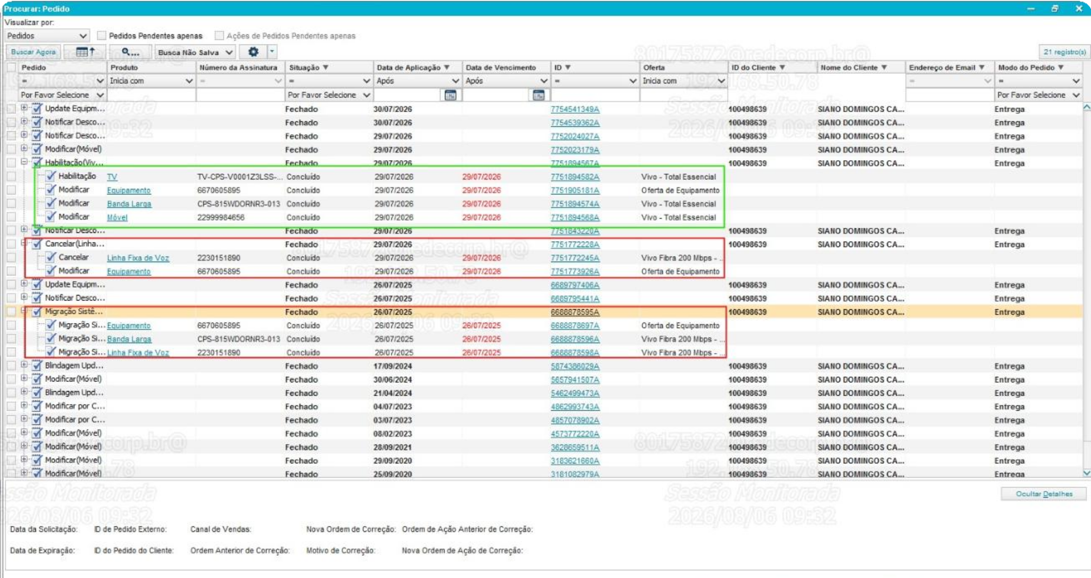
Downgrade de Fibra com cancelamento de fixo + ativação de TV
Exemplo dessa movimentação no sistema
Gerência de Desenvolvimento Comercial

Slide 19
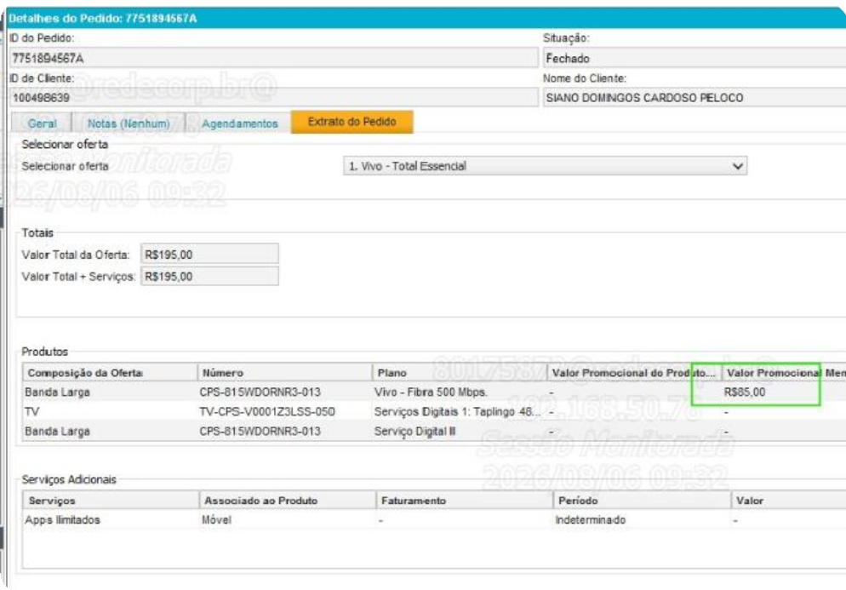
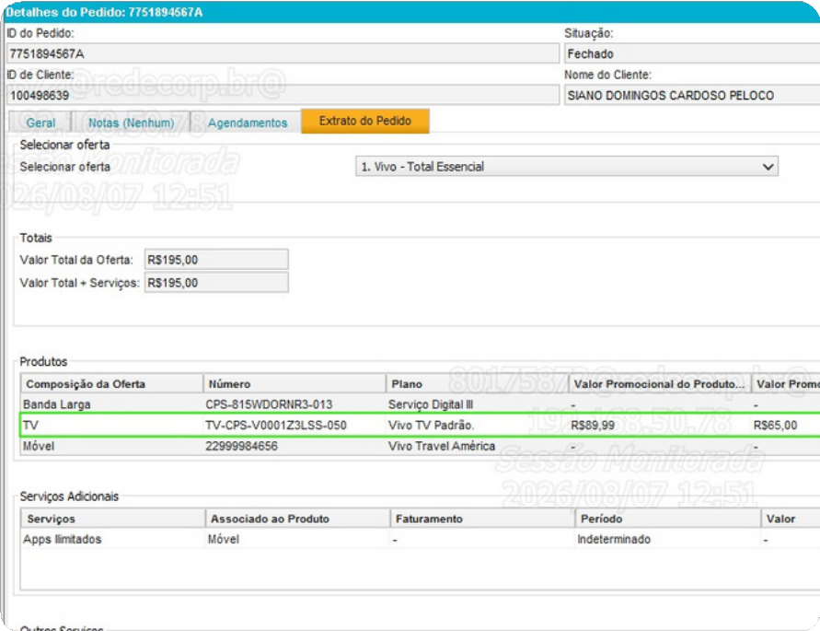
Valor da fibra nova
Valor da TV
Foi Up?
"O cliente entrou pagando R$ 208 em produtos de fibra/fixa e saiu pagando R$ 85 pela fibra + R$ 65 pelo plano de TV. Essa movimentação foi considerada um upgrade?"
Explicação:
Não foi considerado um upgrade, mas sim um downgrade.
Veja o cálculo da receita total de fixa no CPF do cliente:
Receita Anterior: R$ 208,00
Receita Nova: R$ 150,00 (Fibra de R$ 85,00 + TV de R$ 65,00) Diferença (Variação): R$ 150,00 - R$ 208,00 = - R$ 58,00
Gerência de Desenvolvimento Comercial

Slide 20
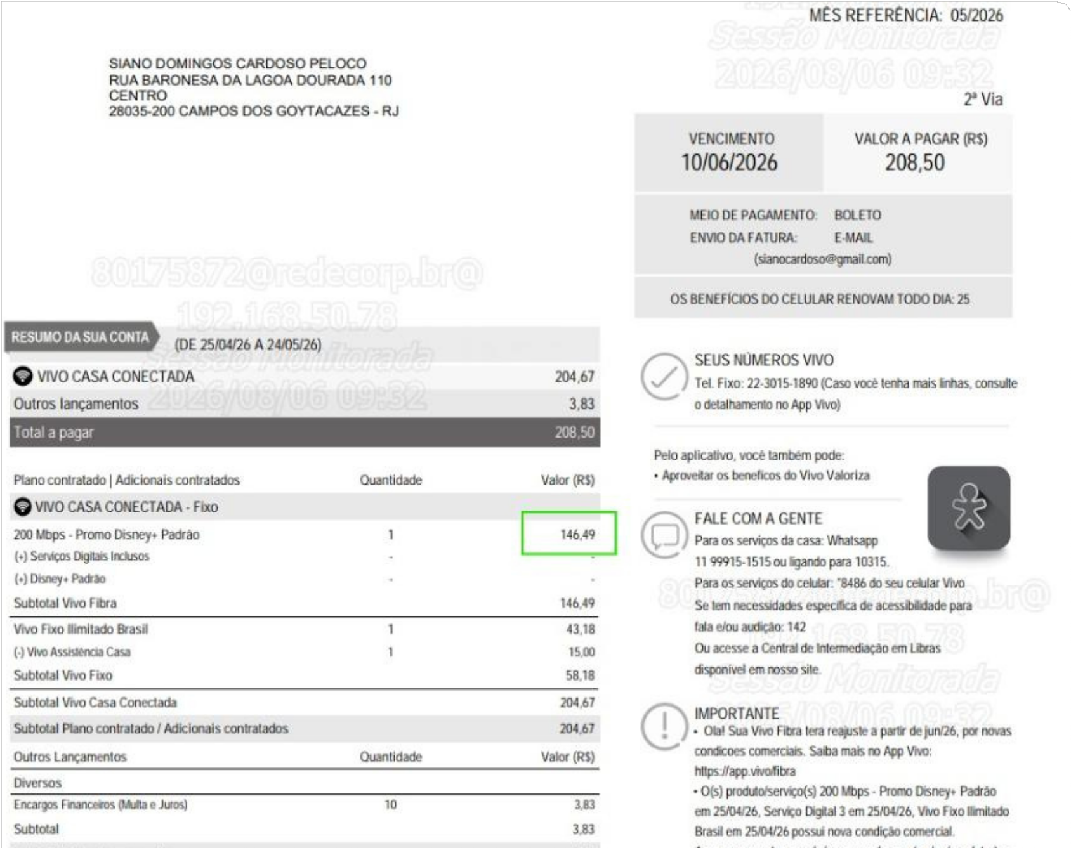
Análise da fatura do plano antigo
O cliente entrou pagando R$ 208 em produtos de fibra/fixa.
Gerência de Desenvolvimento Comercial

Slide 21
Regra de permanência de linha Titular
Regra de permanência de linha Titular
Gerência de Desenvolvimento Comercial
💡 Ǫuando uma linha titular (simples ou soberana) é migrada para o Pré-pago, ela permanece com o status de titular por até 90 dias. Caso ocorra uma nova movimentação futura — como uma nova ativação ou portabilidade em que ela entre como dependente —, esse processo será considerado uma Inversão de Titularidade.
Exemplo Prático: Como evitar a Inversão de Titularidade
💡 Cenário: O cliente deseja um plano família. Ele possui uma linha que foi migrada para o Pré-pago há 40 dias e quer incluir também um novo número (alta ou portabilidade).
Erro Comum (Inversão): Se o consultor colocar o número novo (portabilidade/alta) como titular do plano família e a linha pré-paga como dependente, ocorrerá a Inversão de Titularidade ( já que a linha pré-paga ainda está dentro do período de 90 dias em que mantém o status de titular de origem).
O Procedimento Correto: Para evitar o erro e seguir o padrão, o consultor deve cadastrar a linha pré-paga como titular do plano família, e a nova alta ou portabilidade deve entrar como dependente.

Slide 22
Regra de permanência de linha Titular
Gerência de Desenvolvimento Comercial
REALTA
💡 Realta é a venda de uma segunda banda larga (fibra) com ou sem baixa posterior, contratada pelo mesmo cliente ou outro com alguma relação.
Exemplo Prático: Como evitar a Inversão de Titularidade
💡 Cenário: O cliente deseja um plano família. Ele possui uma linha que foi migrada para o Pré-pago há 40 dias e quer incluir também um novo número (alta ou portabilidade).
Erro Comum (Inversão): Se o consultor colocar o número novo (portabilidade/alta) como titular do plano família e a linha pré-paga como dependente, ocorrerá a Inversão de Titularidade ( já que a linha pré-paga ainda está dentro do período de 90 dias em que mantém o status de titular de origem).
O Procedimento Correto: Para evitar o erro e seguir o padrão, o consultor deve cadastrar a linha pré-paga como titular do plano família, e a nova alta ou portabilidade deve entrar como dependente.

